Slide 1

谓词归结子句形( Skolem 标准形)
为了能够像命题逻辑那样进行归结，首先必须解决谓词逻辑中的量词问题。
前束范式：如果A中的一切量词都位于该公式的最左边（不含否定词），且这些量词的辖域都延伸到公式的末端。

Slide 2
谓词归结子句形( Skolem 标准形)
Skolem标准形
  前束范式中消去所有的量词。
Skolem函数
  如果某个存在量词是在其他任意量词的辖域内，就存在某种依赖关系，可以用一个函数描述这种依赖关系，叫做Skolem函数。

Slide 3
谓词归结子句形( Skolem 标准形)
量词消去原则：
存在量词。将该量词约束的变量用任意常量（a，b等）或任意变量的函数（f(x)，g(y)等）代替。
左边有任意量词的存在量词，消去时该变量改写成为任意量词的函数；如没有，改写成为常量。
任意量词。简单地省略掉该量词。

Slide 4
谓词归结子句形( Skolem 标准形)
例:将下式化为Skolem标准形：
  ～((∀x)(∃y)P(a, x, y) →(∃x)(～(∀y)Q(y, b)→R(x)))
  解：
  第一步，消去→，得：
  ～((～(∀x)(∃y)P(a, x, y)) ∨(∃x) (～～(∀y)Q(y, b)∨R(x)))
  第二步，～深入到量词内部，得：
  (∀x)(∃y)P(a, x, y) ∧～(∃x) ((∀y)Q(y, b)∨R(x))
  ＝(∀x)(∃y)P(a, x, y) ∧(∀x) ((∃y)～Q(y, b) ∧～R(x))
  第三步，任意量词左移，得：
  (∀x)(∃y)P(a, x, y) ∧ (∃y)(～Q(y, b) ∧～R(x))

Slide 5
谓词归结子句形( Skolem 标准形)
第四步，变量易名，存在量词左移，直至所有的量词移到前面，得：
  (∀x)(∃y)P(a, x, y) ∧ (∃y)(～Q(y, b) ∧～R(x))
  ＝ (∀x)(∃y)P(a, x, y) ∧ (∃z)(～Q(z, b) ∧～R(x))
  ＝(∀x)(∃y) (∃z) (P(a, x, y) ∧～Q(z, b) ∧～R(x))
  由此得到前述范式

Slide 6
谓词归结子句形( Skolem 标准形)
  第五步，消去存在量词，略去任意量词
  消去(∃y)，因为它左边只有(∀x)，所以使用x的函数f(x)代替，这样得到：
  (∀x)(∃z)( P(a, x, f(x)) ∧～Q(z, b)∧～R(x))
  消去(∃z)，同理使用g(x)代替，这样得到：
  (∀x) ( P(a, x, f(x)) ∧～Q(g(x), b)∧～R(x))
  略去任意量词，原式的Skolem标准形为：
  P(a, x, f(x)) ∧～Q(g(x), b)∧～R(x)

Slide 7
谓词归结子句形( Skolem 标准形)
Skolem定理：
  谓词逻辑的任意公式都可以化为与之等价的前束范式，但其前束范式不唯一。
  注意：谓词公式G的Skolem标准形同G并不等值。

Slide 8
谓词归结子句形
子句与子句集
  文字：不含任何连接词的谓词公式。
  子句：一些文字的析取（谓词的和）。
  空子句：不含任何文字的子句。记作NIL或□
  子句集：所有子句的集合。
  对于任何一个谓词公式G，都可以通过Skolem标准形，建立起一个子句集与之对应。

Slide 9
谓词归结子句形
子句集S的求取：
  将谓词公式G转换成前束范式；
  生成Skolem标准形；
  将各个子句提出，以“，”取代“Λ”，并表示为集合形式 。

Slide 10
谓词归结子句形
定理3.1 谓词公式G是不可满足的，当且仅当其子句集 S是不可满足的。
  G与S不等价，但在不可满足的意义下是一致的。
  注意：G真不一定S真，而S真必有G真。
  即： S => G

Slide 11
谓词归结子句形
定理3.1的推广
  对于形如G = G₁Λ G₂Λ G₃Λ …Λ G_{n} 的谓词公式
  G的子句集可以分解成几个部分单独处理。
  有 S_{G} = S₁ U S₂ U S₃ U …U S_{n}
  则S_{G} 与 S₁ U S₂ U S₃ U …U S_{n}在不可满足的意义上是一致的。即S_{G} 不可满足 <=> S₁ U S₂ U S₃ U …U S_{n}不可满足。
  可以对一个复杂的谓词公式分而治之。

Slide 12
求取子句集例(1)
例：对所有的x,y,z来说，如果y是x的父亲，z又是y的父亲，则z是x的祖父。又知每个人都有父亲，试问对某个人来说谁是他的祖父？
求：用一阶逻辑表示这个问题，并建立子句集。
解：这里我们首先引入谓词：
P(x, y) 表示y是x 的父亲
Q(x, y) 表示y是x的祖父
ANS(x) 表示问题的解答

Slide 13
求取子句集例(2)
对于第一个条件，“如果y是x的父亲， z又是y的父亲，则z是x的祖父”，一阶逻辑表达式如下：
A₁：(∀x)(∀y)(∀z)(P(x, y)∧P(y, z)→Q(x, z))
S _{A1}：～P(x ,y)∨～P(y, z)∨Q(x, z)
对于第二个条件：“每个人都有父亲”，一阶逻辑表达式：
A₂：(∀x)(∃y)P(x, y)
S _{A2}：P(x,f(x))
对于结论：某个人是他的祖父
B：(∃x)(∃y)Q(x, y)
否定后得到子句： ～( (∃x)(∃y)Q(x, y))∨ANS(y)
S_{～B}：～Q(x, y)∨ANS(y)
则得到的相应的子句集为：{ S _{A1}，S _{A2}，S_{～B} }

Slide 14
置换与合一
一阶谓词逻辑得归结比命题逻辑的归结要复杂的多，其中一个原因就是谓词逻辑公式中含有个体变量与函数。
如P(x) ∨ Q(y)与~P(a) ∨ R(z)
所以要考虑置换与合一。即对变量作适当的替换。

Slide 15
置换
置换：可以简单的理解为是在一个谓词公式中用置换项去置换变量。
定义：
置换是形如{t₁/x₁, t₂/x₂, …, t_{n}/x_{n}}的有限集合。其中，x₁, x₂, …, x_{n}是互不相同的变量，t₁, t₂, …, t_{n}是不同于x_{i}的项（常量、变量、函数）；t_{i}/x_{i}表示用t_{i}置换x_{i}，并且要求t_{i}与x_{i}不能相同，而且x_{i}不能循环地出现在另一个t_{i}中。
例如：
{a/x，c/y，f(b)/z}是一个置换。
{g(y)/x，f(x)/y}不是一个置换。

Slide 16
置换的合成
设θ＝{t₁/x₁, t₂/x₂, …, t_{n}/x_{n}}，
λ＝{u₁/y₁, u₂/y₂, …, u_{n}/y_{n}}，是两个置换。
则θ与λ的合成也是一个置换，记作θ·λ。它是从集合
{t₁·λ/x₁, t₂·λ/x₂, …, t_{n}·λ/x_{n}, u₁/y₁, u₂/y₂, …, u_{n}/y_{n} }
中删去以下两种元素：
  当t_{i}λ=x_{i}时，删去t_{i}λ/x_{i} (i = 1, 2, …, n);
  当y_{i}∈{x₁,x₂, …, x_{n}}时，删去u_{j}/y_{j} (j = 1, 2, …, m)
最后剩下的元素所构成的集合。
合成即是对t_{i}先做λ置换然后再做θ置换

Slide 17
置换的合成
例：
设：θ＝{f(y)/x, z/y}，λ＝{a/x, b/y, y/z}，求θ与λ的合成。
解：先求出集合
{f(b/y)/x, (y/z)/y, a/x, b/y, y/z}＝{f(b)/x, y/y, a/x, b/y, y/z}
其中，f(b)/x中的f(b)是置换λ作用于f(y)的结果；y/y中的y是置换λ作用于z的结果。在该集合中，y/y满足定义中的条件i，需要删除；a/x，b/y满足定义中的条件ii，也需要删除。最后得
θ·λ＝{f(b)/x，y/z}

Slide 18
合一
合一可以简单地理解为“寻找相对变量的置换，使两个谓词公式一致”。
定义：设有公式集F＝{F₁，F₂，…，F_{n}}，若存在一个置换θ，可使F₁θ＝F₂θ＝…= F_{n}θ，则称θ是F的一个合一。同时称F₁，F₂，... ，F_{n}是可合一的。
例：
设有公式集F＝{P(x, y, f(y)), P(a,g(x),z)}，则λ＝{a/x, g(a)/y, f(g(a))/z}是它的一个合一。
注意：一般说来，一个公式集的合一不是唯一的。

Slide 19
最一般合一（mgu）
设σ是谓词公式集F的一个合一，如果对F的任意一个合一θ都存在一个置换λ，使得θ=σ.λ，则称σ是一个最一般合一。
最一般合一求取方法
  令W={F₁,F₂}
  令k=0,W₀=W, σ₀=ε
  如果W_{k}已合一，停止， σ_{k}=mgu,否则找D_{k}
  若D_{k}中存在元素v_{k}和t_{k}，其中，v_{k}不出现在t_{k}中，转下一步，否则，不可合一。
  令σ_{k+1}= σ_{k}.{t_{k}/v_{k}},W_{k+1}=W_{k}{t_{k}/v_{k}}=W _{σk+1}
  K=k+1转第3步。

Slide 20
最一般合一（mgu）
例：W={P(a,x,f(g(y))),P(z,f(a),f(u))},其中，F1＝ P(a,x,f(g(y)))，F2＝ P(z,f(a),f(u))
求F1和F2的mgu
解：由mgu算法
(1)W= {P(a,x,f(g(y))),P(z,f(a),f(u))}
(2)W₀=W,σ₀=ε
(3) W₀ 未合一，从左到右找差异集，有D₀={a,z}
(4)取V₀=z,t₀＝a

Slide 21
最一般合一（mgu）
(5)令σ₁= σ₀. {t₀/v₀}={a/z}
W₁= W₀ σ₁={P(a,x,f(g(y))),P(a,f(a),f(u))}
(3)’ W₁ 未合一，找差异集，有D₁={x,f(a)}
(4)’取v₁=x,t₁＝f(a)
(5)’令σ₂=σ₁. {t₁/v₁}= {a/z,f(a)/x}
W₂= W₁σ₂={P(a,f(a),f(g(y))),P(a,f(a),f(u))}
(3)’’ W₂ 未合一，找差异集，有D₂={g(y),u}
(4)’’取v₂=u,t₂＝g(y)

Slide 22
最一般合一（mgu）
(5)’’令σ₃=σ₂. {t₂/v₂}={a/z,f(a)/x,g(y)/u}
W₃= W₂ σ₃={P(a,f(a),f(g(y))),P(a,f(a),f(g(y)))}
(3)’’’ W₃ 已合一
σ₃= {a/z,f(a)/x,g(y)/u}
便是F1和F2的mgu。
算法的第(4)步，当不存在v_{k}或不存在t_{k}或出现差异集为{x,f(x)},都会导致不可合一。此时，算法返回失败。

Slide 23
最一般合一（mgu）
谓词逻辑的归结方法和命题逻辑基本相同，但在进行归结之前，应采用最一般合一方法对待归结的一对子句进行置换。然后再判断是否可以进行归结。

Slide 24
归结原理
归结时的注意事项：
  谓词的一致性，P()与Q()， 不可以
  常量的一致性，P(a, …)与P(b,….)， 不可以。
  变量与函数，P(a, x, ….)与P(x, f(x), …)，不可以；
  不能同时消去两个互补对，P∨Q与～P∨～Q得空，不可以
  先进行内部简化再进行置换与合并。

Slide 25
归结原理
归结的过程
  写出谓词关系公式 →
  用反演法写出谓词表达式→
  SKOLEM标准形 →
  求子句集S →
  对S中可归结的子句做归结 →
  归结式仍放入S中，反复归结过程 →
  得到空子句
  命题得证。

Slide 26
例题“快乐学生”问题
例：假设任何通过计算机考试并获奖的人都是快乐的，任何肯学习或幸运的人都可以通过所有的考试，张不肯学习但他是幸运的，任何幸运的人都能获奖。求证：张是快乐的。
解：先将问题用谓词表示如下：
R1:任何通过计算机考试并获奖的人都是快乐的
(∀x)((Pass(x, computer)∧Win(x, prize))→Happy(x))
R2:“任何肯学习或幸运的人都可以通过所有考试”
(∀x)(∀y)(Study(x)∨Lucky(x)→Pass(x, y))

Slide 27
例题“快乐学生”问题
R3:“张不肯学习但他是幸运的”
～Study(zhang)∧Lucky(zhang)
R4:“任何幸运的人都能获奖”
(∀x)(Luck(x)→Win(x,prize))
结论：“张是快乐的”的否定
～Happy(zhang)

Slide 28
由R1及逻辑转换公式:P∧W→H = ～（P∧W）∨ H ，得
(1)～Pass(x, computer)∨～Win(x, prize)∨Happy(x)
由R2： (2)～Study(y)∨Pass(y,z)
(3)～Lucky(u)∨Pass(u,v)
由R3： (4)～Study(zhang)
(5)Lucky(zhang)
由R4： (6)～Lucky(w)∨Win(w，prize)
由结论：(7)～Happy(zhang) （结论的否定）
(8)～Pass(w, computer)∨Happy(w)∨～Luck(w) (1)(6)，{w/x}
(9)～Pass(zhang, computer)∨～Lucky(zhang) (8)(7)，{zhang/w}
(10) ～Pass(zhang, computer) (9)(5)
(11) ～Lucky(zhang) (10)(3)，{zhang/u, computer/v}
(12) ɓ (11)(5)

Slide 29
第三章谓词逻辑与归结原理
概述
命题逻辑
谓词逻辑的归结法
归结过程的控制策略
Herbrand定理

Slide 30
第三章谓词逻辑与归结原理
概述
命题逻辑
谓词逻辑的归结法
归结过程的控制策略
Herbrand定理

Slide 31
归结过程的控制策略
要解决的问题：
  归结方法的知识爆炸。
控制策略的目的
  归结点尽量少
控制策略的原则
  给出控制策略，以使仅对选择合适的子句间方可做归结。避免多余的、不必要的归结式出现。或者说，少做些归结仍能导出空子句。

Slide 32
控制策略的方法(1)
  删除策略
归类：设有两个子句C和D，若有置换σ使得Cσ ⊂ D成立，则称子句C把子句D归类。
若对S使用归结推理过程中，当归结式C_{j}是重言式和C_{j}被S中子句和子句集的归结式C_{i}(i<j)所归类时，便将C_{j}删除。这样的推理过程便称作使用了删除策略的归结过程。

Slide 33
控制策略的方法(1)
  删除策略
如P(x)∨～P(x), P(x)∨Q(x)～P(x)
P(x)归类P(y)∨Q(z) σ={y/x}
纯文字删除。如果某文字L在子句集中不存在可与之互补的文字～L，则称该文字为纯文字。如S={P∨Q∨R,～Q∨R,Q,～R}
尽管使用删除策略的归结，少做了归结但不影响产生空子句，就是说删除策略的归结推理是完备的。

Slide 34
控制策略的方法(2)
  支撑集策略
支撑集：设有不可满足子句集S的子集T，如果S-T是可满足的，则T是支撑集。
  采用支撑集策略时，从开始到得到空子句的整个归结过程中，只选取不同时属于S-T的子句，在其间进行归结。就是说，至少有一个子句来自于支撑集T或由T导出的归结式。

Slide 35
控制策略的方法(2)
  支撑集策略
  例如：A₁ΛA₂ΛA₃Λ～B中的～B可以作为支撑集使用。要求每一次参加归结的亲本子句中，至少应该有一个是由目标公式的否定（～B）所得到的子句或者它们的后裔。
  支撑集策略的归结是完备的。同样，所有可归结的谓词公式都可以用采用支撑集策略达到加快归结速度的目的。问题是如何寻找合适的支撑集。一个最容易找到的支撑集是目标子句的非，即S_{～B}。

Slide 36
S
T
可满足
支撑集示意图

Slide 37
控制策略的方法(2)
  支撑集策略
例如：S
  (1)～I(X)∨R(X) 目标公式的否定得到的子句
  (2)I(a)
  (3)～R(Y)V～L(Y)
  (4)L(a)
S1：
  (5) R(a) (1)与(2)归结
  (6) ～I(x)V～L(x) (1)与(3)归结
  (7)～L(a) (2)与(6)归结
  (8)NIL (4)与(7)归结

Slide 38
控制策略的方法(3)
  语义归结策略
语义归结策略是将子句S按照一定的语义分成两部分，约定每部分内的子句间不允许作归结。同时还引入了文字次序，约定归结时其中的一个子句的被归结文字只能是该子句中“最大”的文字。
  语义归结策略的归结是完备的。

Slide 39
控制策略的方法(4)
  线性归结
线性归结策略首先从子句集中选取一个称作顶子句的子句C₀开始作归结。归结过程中所得到的归结式C_{i}立即同另一子句B_{i}进行归结得归结式C_{i+1}。而B_{i}属于S或是已出现的归结式C_{j}(j<i)。即，如下图所示归结得到的新子句立即参加归结。
  线性归结是完备的。

Slide 40
C0
C1
C2
C3
C4
C5
空
线性归结策略示意图

Slide 41
控制策略的方法(5)
  单元归结策略
单元归结策略要求在归结过程中，每次归结都有一个子句是单元子句（只含一个文字的子句）或单元因子。显而易见，此种方法可以简单地削去另一个非单子句中的一个因子，使其长度减少，构成简单化，归结效率较高。
  初始子句集中没有单元子句时，单元归结策略无效。所以说“反之不成立”，即此问题不能采用单元归结策略。

Slide 42
控制策略的方法(6)
  输入归结策略
与单元归结策略相似，输入归结策略要求在归结过程中，每一次归结的两个子句中必须有一个是S的原始子句。这样可以避免归结出的不必要的新子句加入归结，造成恶性循环。可以减少不必要的归结次数。
  如同单元归结策略，不是所有的可归结谓词公式的最后结论都是可以从原始子句集中的得到的。

Slide 43
第三章谓词逻辑与归结原理
概述
命题逻辑
谓词逻辑的归结法
归结过程的控制策略
Herbrand定理

Slide 44
第三章谓词逻辑与归结原理
概述
命题逻辑
谓词逻辑的归结法
归结过程的控制策略
Herbrand定理

Slide 45
Herbrand定理
问题：
一阶逻辑公式的永真性（永假性）的判定是否能在有限步内完成？

Slide 46

Herbrand定理
1936年图灵(Turing)和邱吉(Church)互相独立地证明了：
  “没有一般的方法使得在有限步内判定一阶逻辑的公式是否是永真（或永假）。但是如果公式本身是永真（或永假）的，那么就能在有限步内判定它是永真（或永假）。对于非永真（或永假）的公式就不一定能在有限步内得到结论。判定的过程将可能是不停止的。”

Slide 47
Herbrand定理
Herbrand的思想
  定义：
  公式G永真：对于G的所有解释，G都为真。
  思想：
  寻找一个已给的公式是真的解释。然而，如果所给定的公式的确是永假的，就没有这样的解释存在，并且算法在有限步内停止。

Slide 48
Herbrand定理
H域
H解释
语义树
结论：Herbrand定理

Slide 49
Herbrand定理
H域
H解释
语义树
结论：Herbrand定理

Slide 50
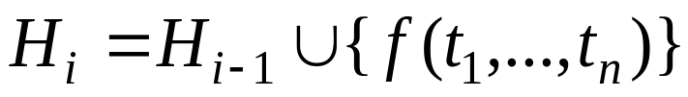
Herbrand定理（H域）
基本方法：
  因为量词是任意的，所讨论的个体变量域D是任意的，所以解释的个数是无限、不可数的 。
  简化讨论域。建立一个比较简单、特殊的域，使得只要在这个论域上，该公式是不可满足的。
  此域称为H域。

Slide 51
D域
H域
H域与D域关系示意图

Slide 52
H域例题
设子句集S = { P(x), Q(y,f(z,b)),R(a)}，求H域
解：
H₀ ＝ {a, b}为子句集中出现的常量
H₁ ＝ {a, b, f(a,b), f(a,a), f(b,a), f(b,b)}
H₂ ＝ { a, b, f(a,b), f(a,a), f(b,a), f(b,b)，
f(a,f(a,b)), f(a,f(a,a)), f(a, f(b,a)), f(a, f(b,b)),
f(b,f(a,b)), f(b,f(a,a)), f(b, f(b,a)), f(b,f(b,b)),
f(f(a,b),f(a,b)), f(f(a,b),f(a,a)), f(f(a,b), f(b,a)), f(f(a,b), f(b,b)),
f(f(a,a),f(a,b)), f(f(a,a),f(a,a)), f(f(a,a), f(b,a)), f(f(a,a), f(b,b)),
f(f(b,a),f(a,b)), f(f(b,a),f(a,a)), f(f(b,a), f(b,a)), f(f(b,a), f(b,b)),
f(f(b,b),f(a,b)), f(f(b,b),f(a,a)), f(f(b,b), f(b,a)), f(f(b,b), f(b,b))}
………
H∞ = H₁∪H₂∪H₃………

Slide 53
Herbrand定理（H域）
几个基本概念
  f（t_{n}）：f为子句集S中的所有函数变量。t₁, t₂, …t_{n}为S的H域的元素。通过它们来讨论永真性。
  原子集A：谓词套上H域的元素组成的集合。如
  A = {所有形如 P(t₁, t₂, …t_{n})的元素}
  即把H中的东西填到S的谓词里去。S中的谓词是有限的，H是可数的，因此，A也是可数的。

Slide 54
原子集例题
上例题的原子集为：
A = { P(a), Q(a, a), R(a), P(b), Q(b, a),
Q(b, b), Q(a, b), R(b), P( f(a,b)),
Q(f(a, b), f(a, b)), R(f(a, b),
P(f(a,a)), P(f(b,a)),
P(f(b,b)),……)
一旦原子集内真值确定好（规定好），则S在H上的真值可确定。成为可数问题。

Slide 55
Herbrand定理
H域
H解释
语义树
结论：Herbrand定理

Slide 56
Herbrand定理
H域
H解释
语义树
结论：Herbrand定理

Slide 57
Herbrand定理（H解释）
解释I：谓词公式G在论域D上任何一组真值的指定称为一个解释。
H解释：子句集S在的H域上的解释称为H解释。
问题：
  对于所有的解释，全是假才可判定。因为所有解释代表了所有的情况，如可穷举，问题便可解决 。

Slide 58
Herbrand定理（H解释）
如下三个定理保证了归结法的正确性：
  定理1：
  设I是S的论域D上的解释，存在对应于I的H解释I*，使得若有S|_{I} = T，必有 S|_{I*} = T。
  定理2：
  子句集S是不可满足的，当且仅当所有的S的H解释下为假。
  定理3：
  子句集S是不可满足的，当且仅当对每一个解释I下，至少有S的某个子句的某个基例为假。

Slide 59
Herbrand定理（H解释）
基例
  S中某子句中所有变元符号均以S的H域中的元素代入时，所得的基子句C’称为C的一个基例。
若一个子句为假，则此解释为假。
一般来说，D是无穷不可列的，因此，子句集S也是无穷不可列的。但S确定后H是无穷可列的。不过在H上证明S的不可满足性仍然是不可能的。
解决问题的方法：语义树

Slide 60
Herbrand定理
H域
H解释
语义树
结论：Herbrand定理

Slide 61
Herbrand定理
H域
H解释
语义树
结论：Herbrand定理

Slide 62
Herbrand定理（语义树）
构成方法
  原子集中所有元素逐层添加的一棵二叉树。将元素的是与非分别标记在两侧的分枝上（可不完全画完） 。
特点
  一般情况H是无限可数集，S的语义树是无限树。

Slide 63
N₀
P(a)
~P(a)
N₁₁
N₁₂
Q(a)
~Q(a)
Q(a)
~Q(a)
N₂₁
N₂₄
P(f(a))
~P(f(a))
N₃₁
N₃₈
无限语义树
S＝{～P(x)∨Q(x)，P(f(y))，～Q(f(y))}

Slide 64
Herbrand定理（语义树）
意义
  S → H → A →语义树
  可以理解语义树为H域的图形解释。
  目的：把每个解释都摊开。语义树中包含原子集的全部元素。因此，语义树是完全的。每一个直到叶子节点的分支对应S的一个解释。可以通过对语义树每一个分支来计算S的真值。如果每个基例都为假，则可认为是不可满足的。

Slide 65
Herbrand定理（语义树）
几个概念
  失败结点：
  当（由上）延伸到点N时，I(N)已表明了S的某子句的某基例为假。但N以前尚不能判断这个事实。就称N为失败结点。
  封闭语义树：
  如果S的完全语义树的每个分枝上都有一个失败结点，就称它是一棵封闭语义树。

Slide 66
N₀
P(a)
N_{1,1}
N_{1,2}
Q(a)
N_{2,1}
N_{2,2}
N_{2,4}
P(f(a))
N_{3,1}
N_{3,2}
Q(f(a))
N_{3,6}
N_{3,8}
N_{4,1}
N_{4,2}
N_{4,9}
N_{4,10}
N_{4,13}
N_{4,14}
封闭语义树
S＝{～P(x)∨Q(x)，P(f(y))，～Q(f(y))}

Slide 67
Herbrand定理
H域
H解释
语义树
结论：Herbrand定理

Slide 68
Herbrand定理
H域
H解释
语义树
结论：Herbrand定理

Slide 69
Herbrand定理（结论）
Herbrand定理：
子句集S是不可满足的，当且仅当对应于S的完全语义数是棵有限封闭树。
子句集S是不可满足的，当且仅当存在不可满足的S的有限基例集。

Slide 70
Herbrand定理（结论）
定理的意义
  Herbrand定理已将证明问题转化成了命题逻辑问题。
  由此定理保证，可以放心的用机器来实现自动推理了。（归结原理）
注意
  Herbrand定理给出了一阶逻辑的半可判定算法，即仅当被证明定理是成立时，使用该算法可以在有限步得证。而当被证定理并不成立时，使用该算法得不出任何结论。
但是             

Slide 71
Herbrand定理（结论）
仍存在的问题：
  基例集序列元素的数目随子句集的元素数目成指数地增加。
因此，Herbrand定理是30年代提出的，始终没有显著的成绩。
………
直至1965年Robinson提出了归结原理。

Slide 72
归结原理与Herbrand定理
归结过程是语义树的倒塌过程
最后归结出空，就是剩一个根节点，就说明语义树是有限封闭的，证明结束。

Slide 73
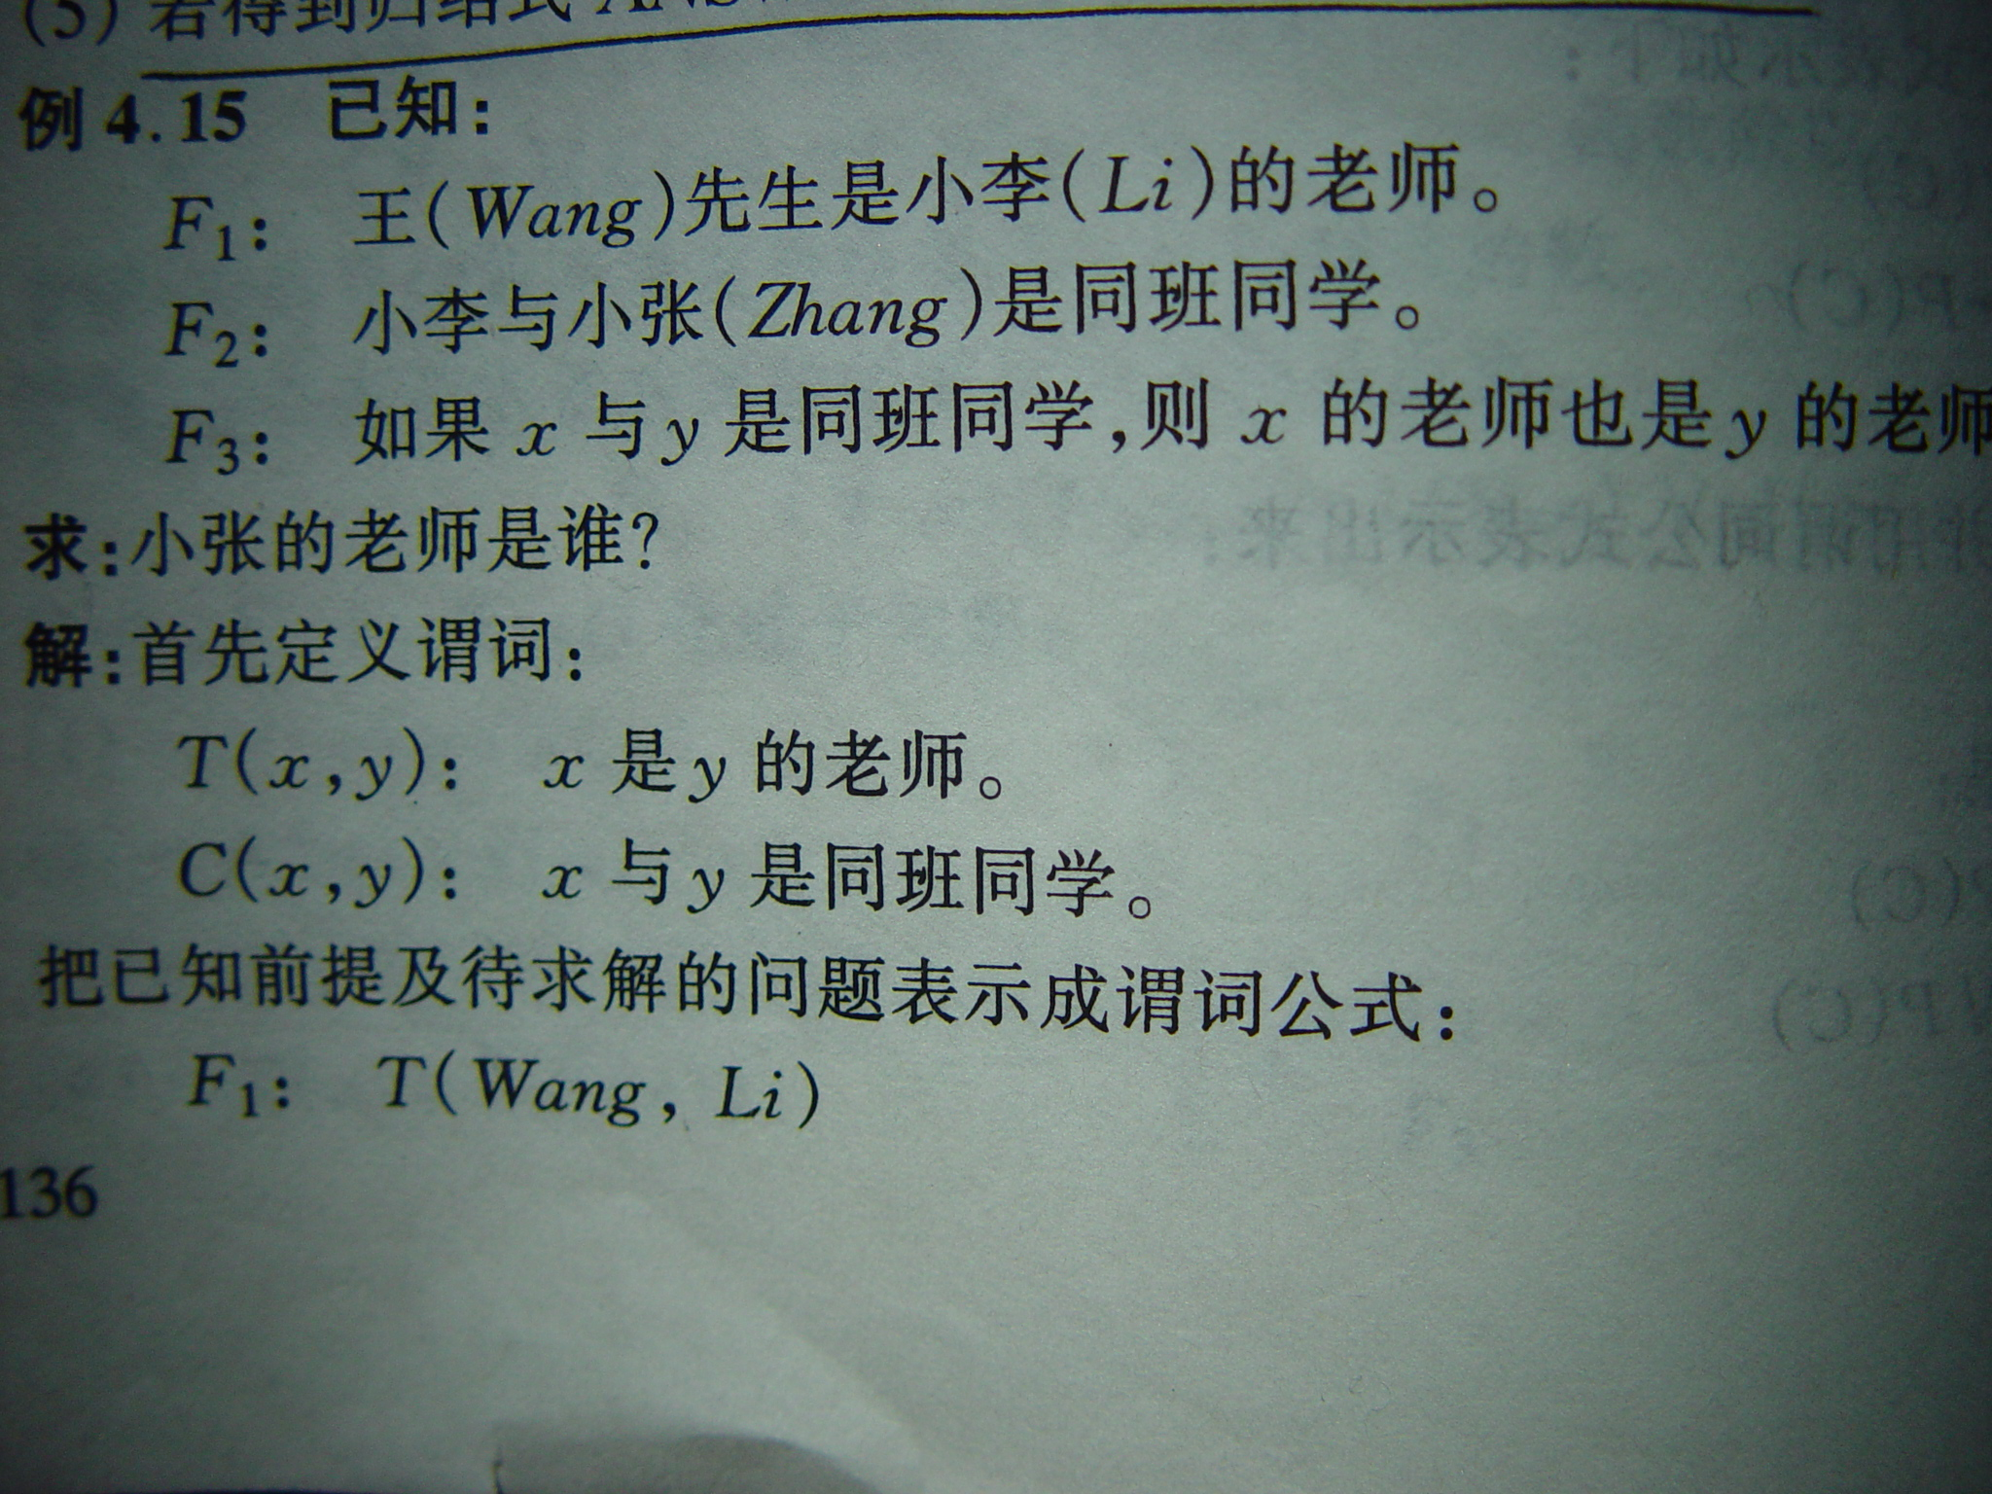

Slide 74
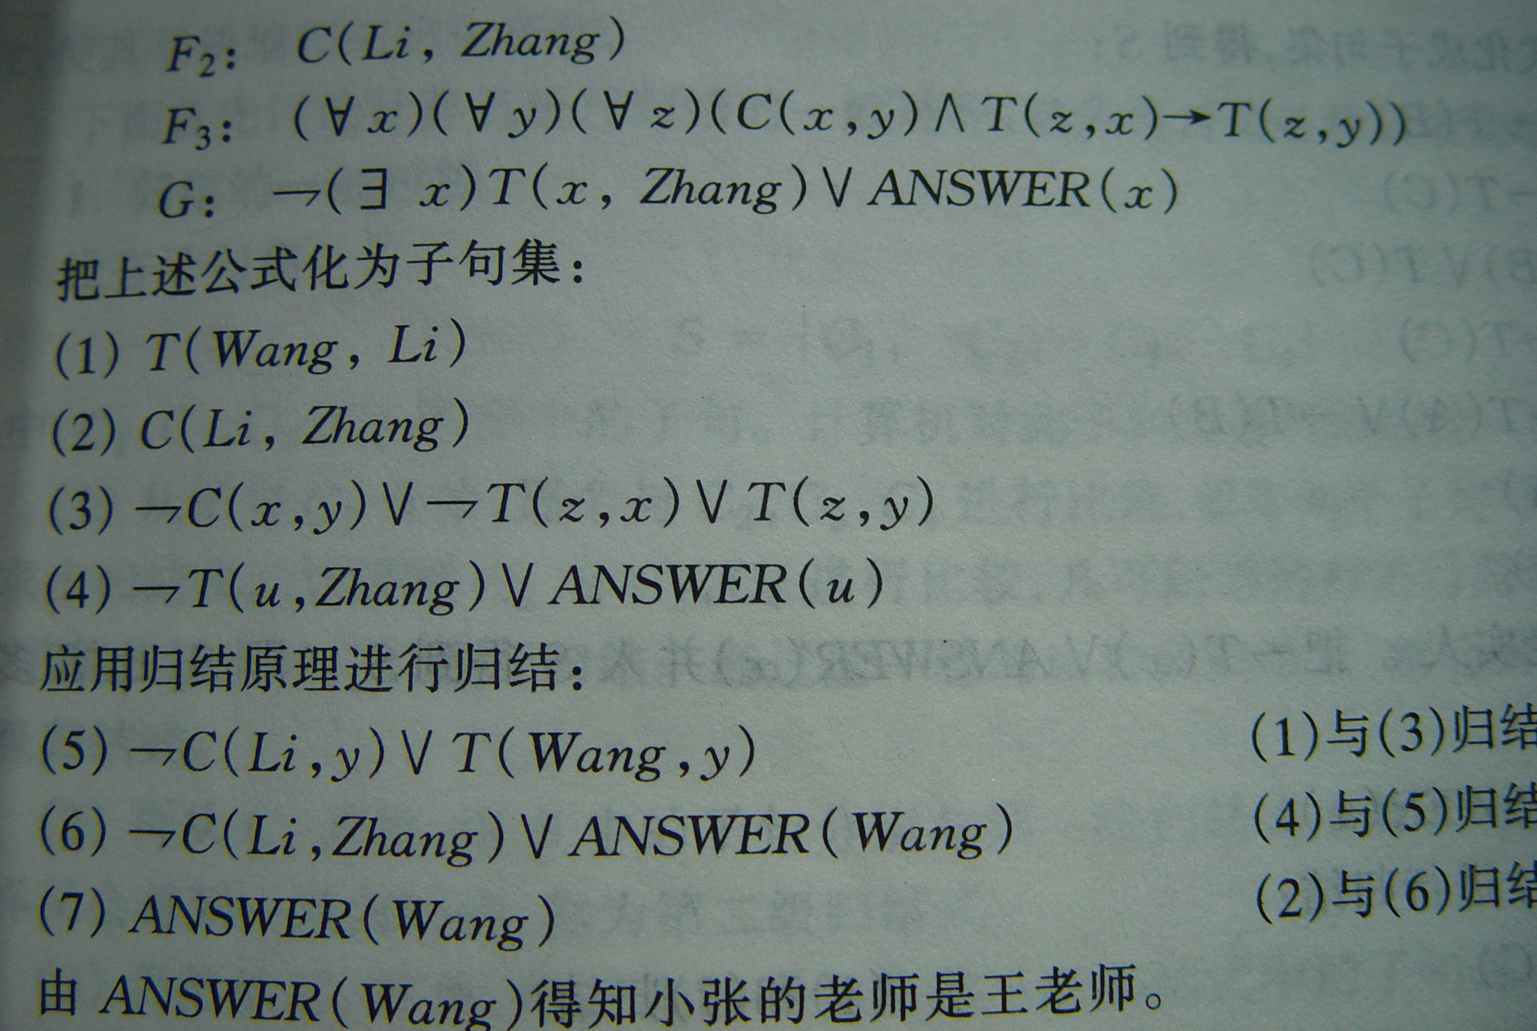

Slide 75
习题：设已知：
(1)能阅读者是识字的；
(2)海豚不识字；
(3)有些海豚是很聪明的。
试证明：有些聪明者并不能阅读。
证 首先，定义如下谓词：
R(x)：x能阅读。
L(x)：x识字。
I(x)：x是聪明的。
D(x)：x是海豚。

Slide 76


然后把上述各语句翻译为谓词公式：
(1) x(R(x)→L(x))
(2) x(D(x)→ ﹁ L(x)) 已知条件
(3) x(D(x)∧I(x))
(4) x(I(x)∧﹁R(x)) 需证结论

Slide 77
求题设与结论否定的子句集，得
(1)﹁ R(x)∨L(x)
(2)﹁ D(y)∨ ﹁ L(y)
(3)D(a)
(4)I(a)
(5)﹁ I(z)∨R(z)

Slide 78
归结得
(6) R(a) (5)，(4)，{a/z}
(7) L(a) (6)，(1)，{a/x}
(8) ﹁ D(a) (7), (2), {a/y}
(9)□ (8), (3)

Slide 79
1.假设：所有不贫穷且聪明的人都快乐。那些看书的人是聪明的。李明能看书且不贫穷。快乐的人过着激动人心的生活。
求证：李明过着激动人心的生活
给定谓词：某人x贫穷, Poor(x); 某人x聪明, Smart(x); 某人x,快乐 happy(x); 某人x读书,Read(x); 某人x过着激动人心的生活, Exciting(x)。

Slide 80
证明：
由前提：所有不贫穷且聪明的人都快乐
(∀x)( ～ Poor(x) ∧ Smart(x) → happy(x))
那些看书的人是聪明的
(∀x)(Read(x) → Smart(x))
李明能看书且不贫穷
Read(LM) ∧ ～ Poor(LM)
快乐的人过着激动人心的生活
(∀x) (happy(x) → Exciting(x))
由结论的否定
～ Exciting(LM)
子句集：
S = { Poor(x) ∨ ～Smart(x) ∨ happy(x), ～Read(y) ∨ Smart(y)， Read(LM), ～ Poor(LM) ， ～happy(z) ∨ Exciting(z) ， ～ Exciting(LM)}

Slide 81
